Slide 1
Нанотехнологии, которые тихо изменили наш мир
Гольдт И.В., Раскина М.В.

Slide 2
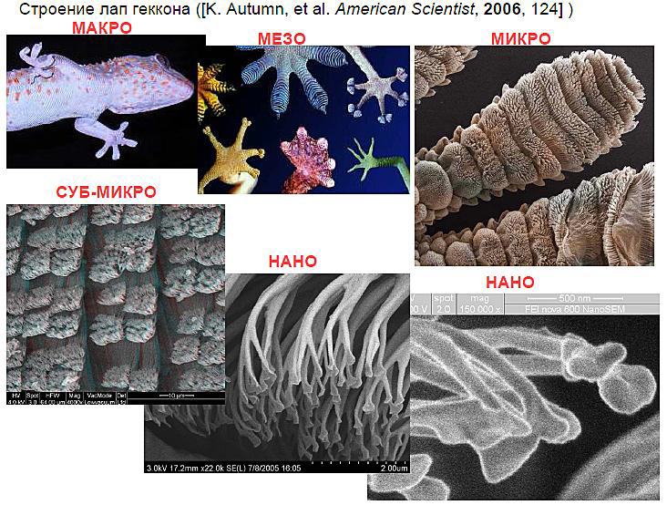
Нанотехнологии – что это?
Строение лап геккона (K.Autumn, et al. American Scientist, 2006, 124)

Slide 3
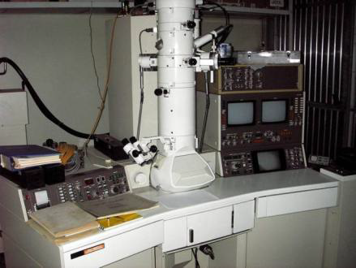
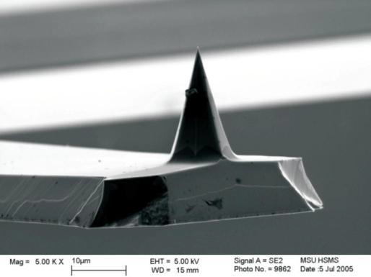
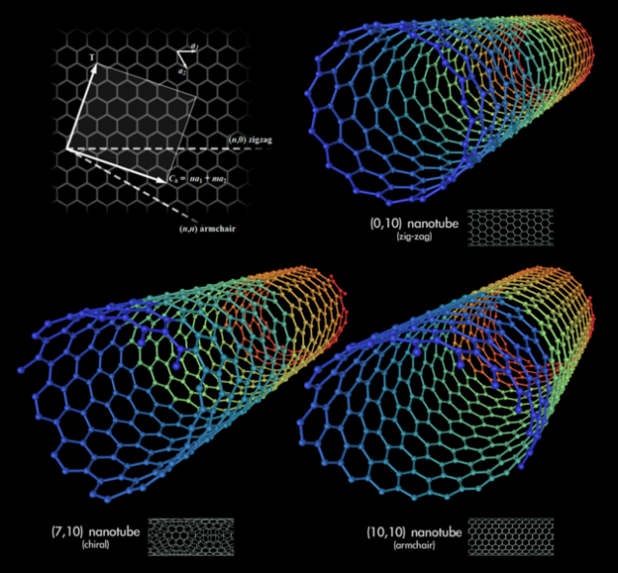
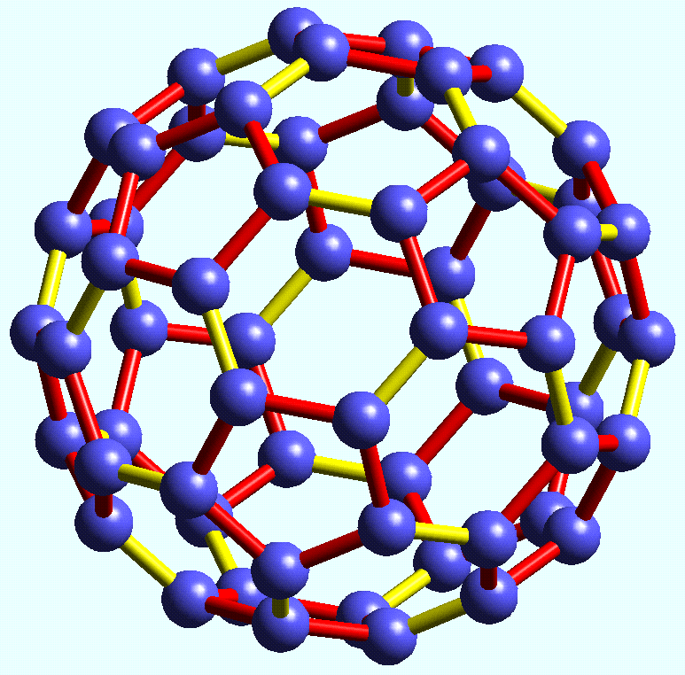
1 нм = 10⁻⁹ м
Термин «нанотехнология»: Норио Танигучи,1974 г.
Нобелевская премия за созданный в 1981 г. первый туннельный микроскоп: Г.Биннинг, Х.Роер (лаборатории IBM, Цюрих)
Углеродные нанотрубки: C.Ииджима (Nature), 1991 г.
Нобелевская премия по химии (фуллерены): Р.Смолли, Р.Керл, Х.Крото, 1996 г.

Slide 4
Нанотехнологии – что это?
данный термин в настоящее время не имеет единого, признаваемого всеми определения
Под термином «нанотехнологии» мы будем понимать совокупность технологических методов и приемов, используемых при изучении и производстве материалов, которые:
включают целенаправленный контроль и управление строением, химическим составом и взаимодействием составляющих их отдельных элементов с размерами порядка 100 нм и меньше (как минимум по одному из измерений),
и приводят к улучшению, либо появлению дополнительных эксплуатационных и/или потребительских характеристик и свойств получаемых продуктов.

Slide 5
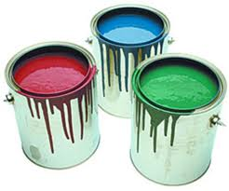
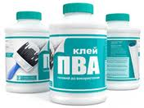
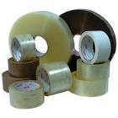
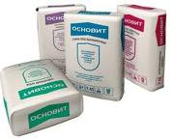
Нанотехнологии вокруг нас
Лакокрасочная продукция (1/2)
Стирол-акриловые и акриловые дисперсии представляют собой коллоидные растворы полимерных частиц в водной фазе; предназначены для использования в различных типах ЛКМ, пропиточных составах, клеях, добавках для бетона и являются универсальным продуктом с широким спектром применения.
Комплекс основных свойств водно-полимерных дисперсий (проникающая и пленкообразующая способности, адгезионная прочность, водопоглощение) определяется размером частиц. Водно-полимерные дисперсии (акриловые, стирол-акриловые) с диаметром частиц до 100 нм обладают более низкими минимальными температурами пленкообразования и высоким блеском пленки.

Slide 6
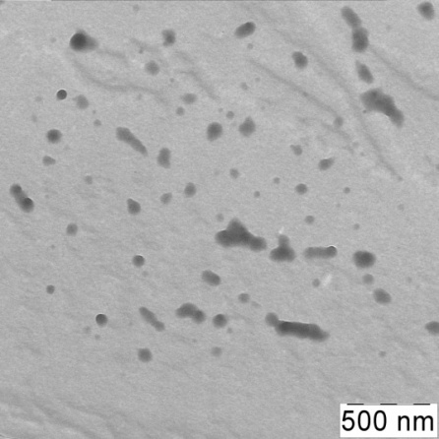
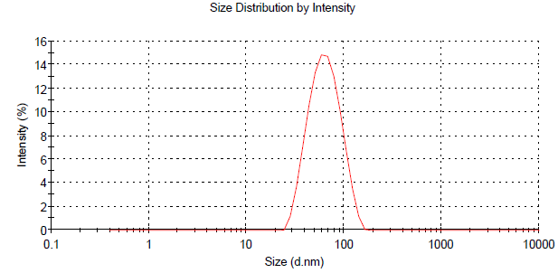
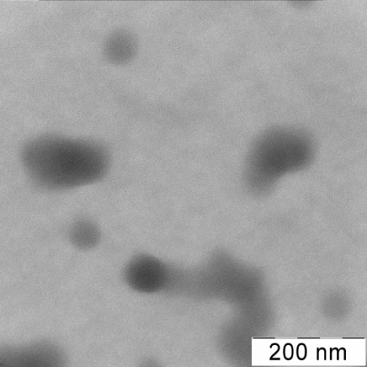
Нанотехнологии вокруг нас
Лакокрасочная продукция (2/2)
Уникальные рецептуры дисперсий (количество катализатора, эмульгатора и др.) и технологии их стабилизации позволяют получать водно-полимерные дисперсии с заданным размером частиц (d = 65, 80, 100, 150 нм) в пределах ±20 нм
Электронные микрофотографии дисперсий
Распределение частиц полимера по размеру для стирол-акриловой дисперсии

Slide 7
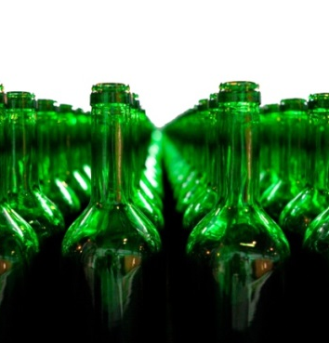
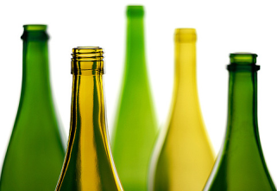
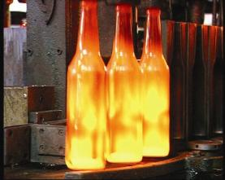
Нанотехнологии вокруг нас
Производство стеклянных бутылок (1/2)
Методом химического осаждения из паровой фазы на горячем конце производится диффузионно-термическое упрочнение поверхности стеклянной тары. При разложении монобутил-трихлорида олова на поверхности стекла образуется упрочняющий тонкий слой оксида олова толщиной 10-40 нм.
t _{surf} = 600°C
С4H9SnCl3 + O2 (изб.) → SnO2 + CO2 + H2O + HCl
Образующееся оксидно-металлическое покрытие определяет прочностные свойства стеклянной бутылки. Слой оксида олова толщиной 10-40 нм обеспечивает сопротивление гидростатическому давлению до 16 атм, что соответствует требованиям российских и международных стандартов.

Slide 8
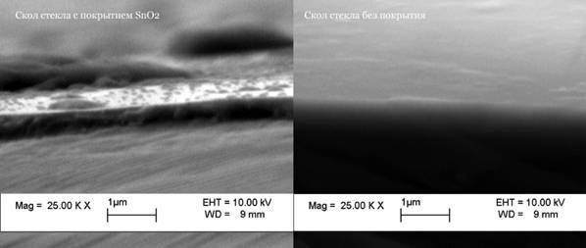
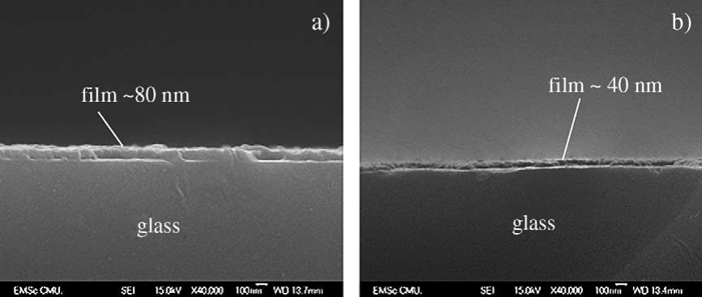
Нанотехнологии вокруг нас
Производство стеклянных бутылок (2/2)
Микрофотографии слоя стекла без покрытия и с покрытием SiO2 :
На рисунке слева: черное - скол стекла, серое – поверхность стекла, уходящая в перспективу. Приповерхностный слой составляет ≈600 нм.
На рисунке в центре: внизу до белого слоя – скол стекла, черная полоса – приповерхностный слой (≈600 нм), белое и выше – поверхность стекла, уходящая в перспективу. Точечки на поверхности - частицы оксида олова (10-40 нм), «булыжники» - оксид олова, выросший на микродефектах стекла.
На рисунке справа: пример из литературы Large scale F-doped SnO2 coating on glass by spray pyrolysis, Thin Solid Films, 496, 1 (2006) 117-120

Slide 9
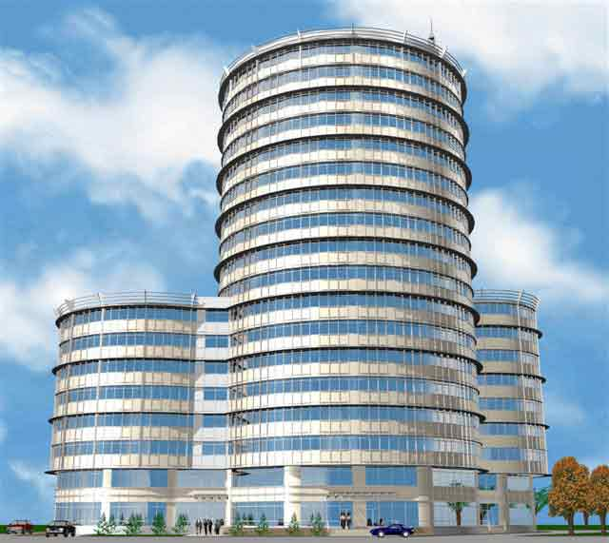
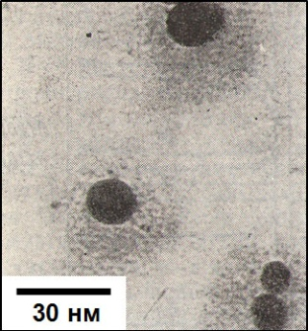
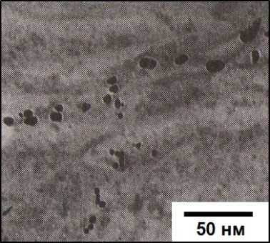
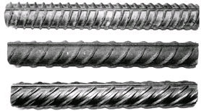
Нанотехнологии вокруг нас
Стальная арматура
Необходимые свойств стали достигаются за счет ее микролегирования карбонитридообразующими элементами: Ti, Nb, V, Al и др.
Добавки данных элементов в сталь приводят к образованию дисперсных наноразмерных (10-25 нм) частиц карбидов, нитридов и карбонитридов, которые влияют на её механические свойства путем дисперсионного упрочнения и торможения роста зерна аустенита и феррита.
Оптимизация микролегирующих и модифицирующих добавок в сочетании с термомеханической обработкой позволяют на 200-500 Мпа повысить прочность стали при сохранении пластических свойств (более в 2 раза относительно базового уровня технологии).

Slide 10

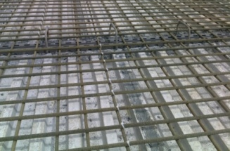
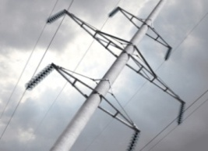
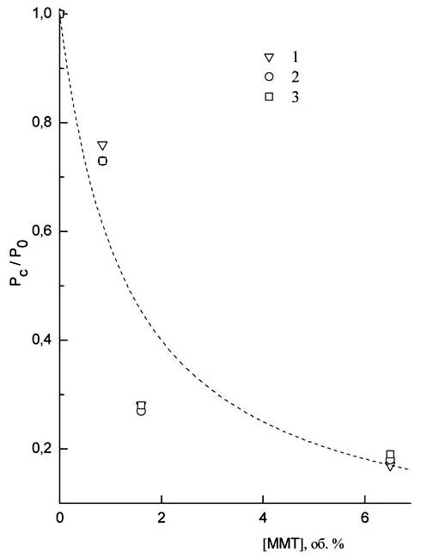
Нанотехнологии вокруг нас
Базальтопластиковая арматура
Использование модификаторов на основе монтмориллонита позволяет создавать современные композиционные наноструктурированные полимеры, армированные базальтовыми волокнами, с улучшенными физико-химическими характеристиками - огне- и термостойкостью, долговечностью и др.
Введение до 3% наночастиц глины (50-100 нм) позволяет увеличить кислородный индекс до 46 (материал становится трудногорюч) и тем самым препятствовать процессу деструкции полимерной матрицы.

Slide 11
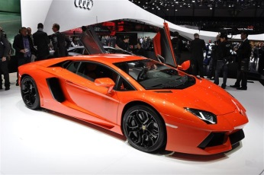
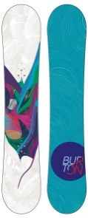
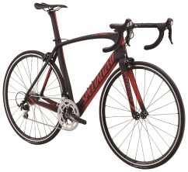
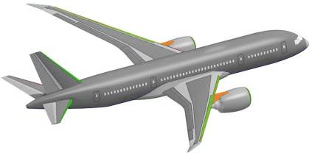
Нанотехнологии вокруг нас
Углепластики (1/2)
Углепластик имеет невероятно широкую сферу применения благодаря высоким физико-механическим свойствам и легкому весу.
Углеродные материалы и изделия из них можно встретить в самых разнообразных отраслях промышленности:
Авиации
строительных материалах
автомобилестроении
товарах народного потребления
и др.
В проекте Боинг 787 Dreamliner 50% используемых материалов приходится на композиционные материалы на основе углепластиков.

Slide 12
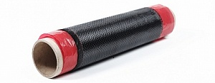
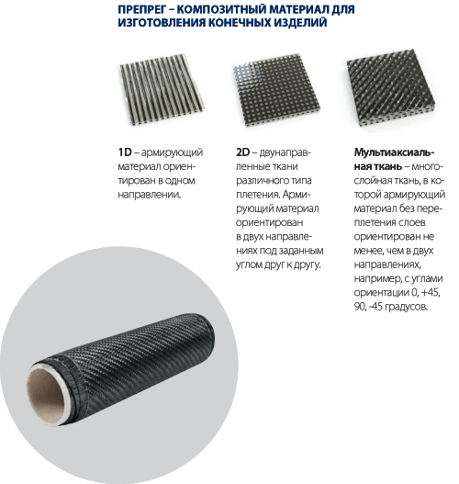
Нанотехнологии вокруг нас
Углепластики (2/2)
Углепластик – это композиционный материал состоящий из полимерной основы и армирующего углеродного волокнистого наполнителя.
Углеволокно – наноматериал, его механические характеристики напрямую зависят от размеров углеродных кристаллитов в волокне. Кроме этого обычно проводят наномодификацию полимерного связующего, используемого при получении композита, что позволяет существенно увеличить термостойкость, прочность и упругость (до 25 %):
Модификация связующих на основе эпоксидных смол полиимидными олигомерами (размер образующихся частиц 5-15 нм).
Наполнение связующих на основе эпоксидных смол наночастицами Ni, W.

Slide 13
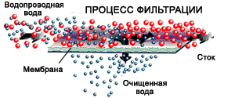
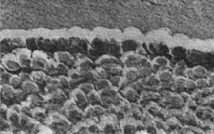
Нанотехнологии вокруг нас
Мембраны для очистки воды
Производство мембран для очистки воды возможно только за счет применения нанотехнологий: поверхностный слой мембраны формируется из близко расположенных глобул диаметром от 10 до 20 нм. Под ним располагается промежуточный слой, состоящий из случайно ориентированных сферических частиц и пустот между ними размером до 80 нм.
Ультрафильтрационные мембраны используются для удаления частиц (высокомолекулярные органические вещества или агрегаты молекул), имеющих размер до 0,01 мкм (10 нм).
Нанофильтрационные мембраны используются для удаления из воды солей (0,1–5 нм). В отличии от обратного осмоса в воде сохраняются требуемые органолептические свойства без искусственной минерализации.

Slide 14
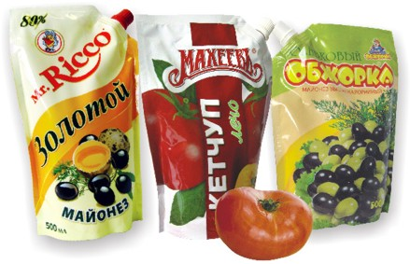
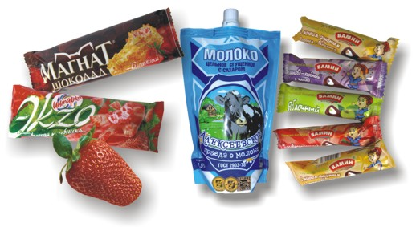
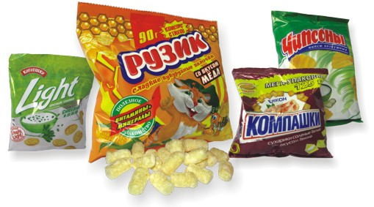
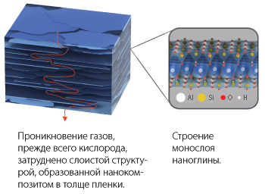
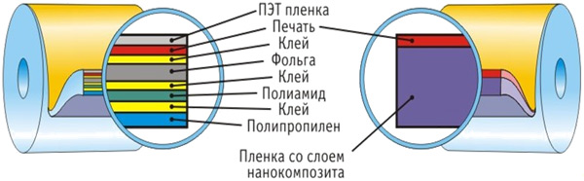
Нанотехнологии вокруг нас
Упаковочные материалы
При добавлении силикатной наноглины (ММТ) в полимерную пленку существенно повышаются барьерные свойства упаковочного материала, что позволяет сократить технологический процесс, сохранив необходимые свойства продукции

Slide 15
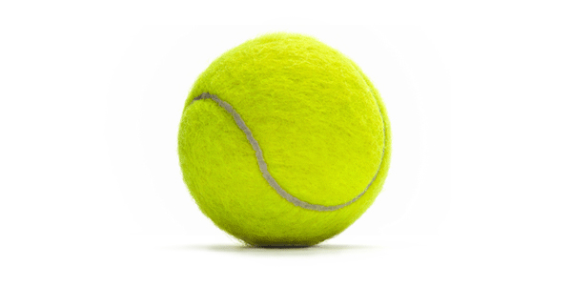
Спасибо за внимание!

